Slide 1
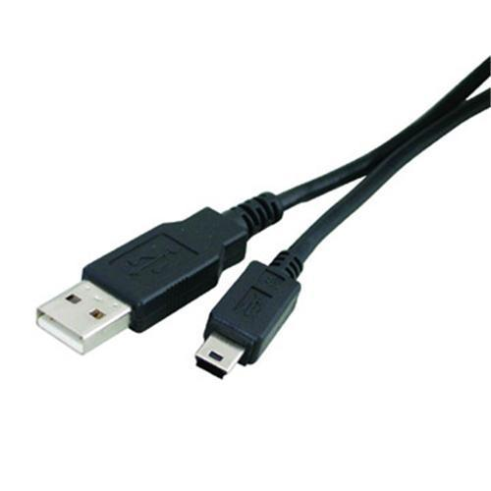
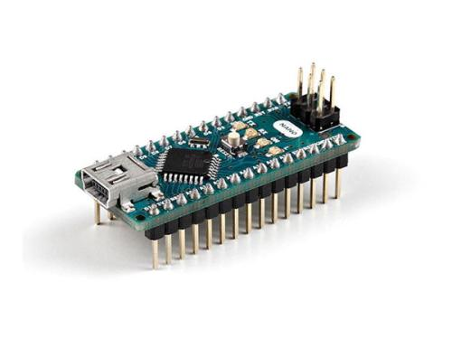
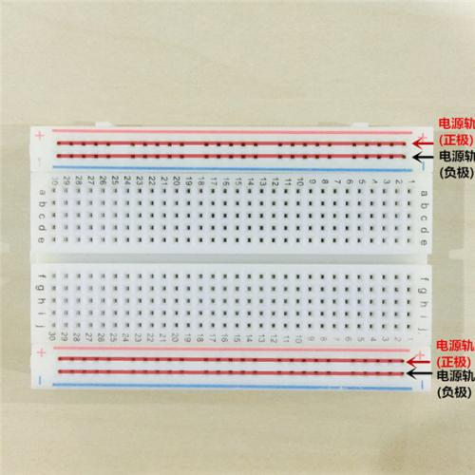
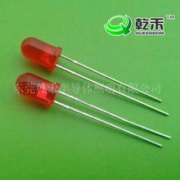
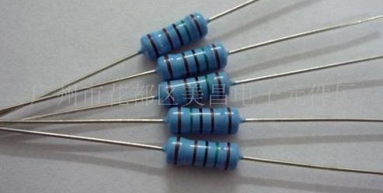
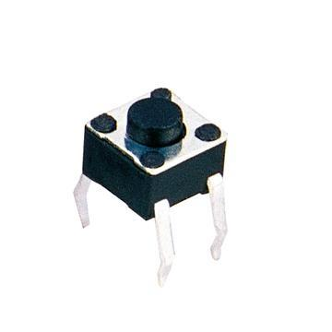
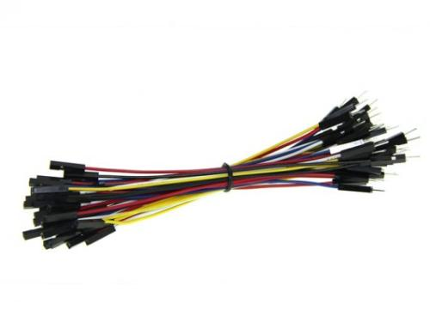
请各位来前面领取本次培训所需材料
Arduino Nano*1 mini USB线*1
LED*1 面包板*1（可邻座共用）
开关*1 电阻*1
面包板线若干
资料下载地址： http://file.sta-dpi.tech/upload/Arduino/
Or https://github.com/wanggh16/IDC2018

Slide 2

Arduino单片机培训
精61 王广晗

Slide 3

Arduino是什么？
Arduino是一款便捷灵活、方便上手的开源电子原型平台。包含硬件（各种型号的Arduino板）和软件（Arduino IDE)。
Arduino是单片机吗？是，也不完全是，因为它把单片机底层封装得非常好，因此简单得不像单片机的风格。最好不要学会了Arduino就说自己会单片机（会被大神笑话），不过用来建立自己对科创的信心是极好的！
资料下载地址： http://file.sta-dpi.tech/upload/Arduino/
Or https://github.com/wanggh16/IDC2018

Slide 4

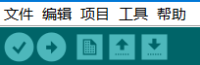
优点
跨平台：Arduino IDE可以在Windows、Mac OS X、Linux三大主流操作系统上运行，而其他的大多数单片机只能在Windows上开发。
简单清晰：Arduino IDE对于初学者来说，极易掌握，同时有着足够的灵活性。Arduino语言基于C语言开发，不需要太多的单片机基础、编程基础，简单学习后，你也可以快速的进行开发。

Slide 5
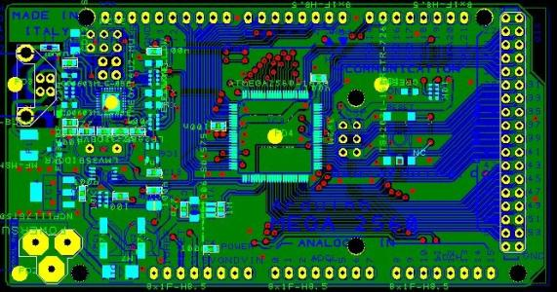
优点
开放性：Arduino的硬件原理图、电路图、IDE软件及核心库文件都是开源的，在开源协议范围内里可以任意修改原始设计及相应代码。（这就是为什么有那么多盗版Arduino被我们广泛使用）
库函数丰富：很多常见外设都可通过官方库调用，也可使用大神编写的库函数，进一步加快开发速度（科创实验室门禁就是用的天空工场写的校园卡库）
https://www.arduino.cc/en/Reference/Libraries

Slide 6
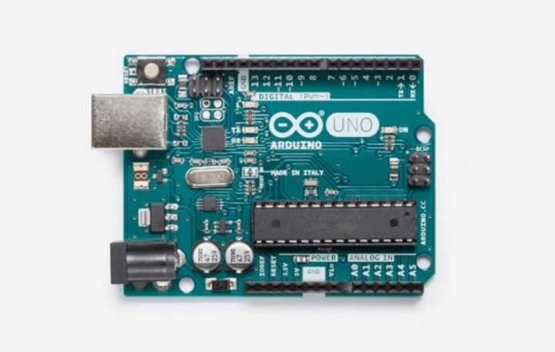
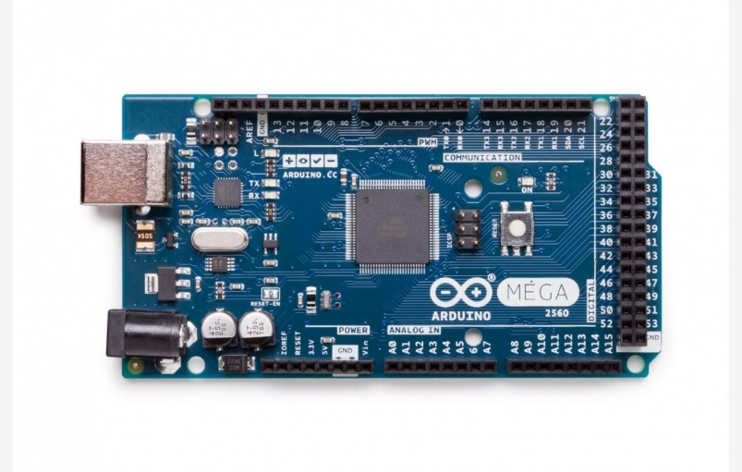
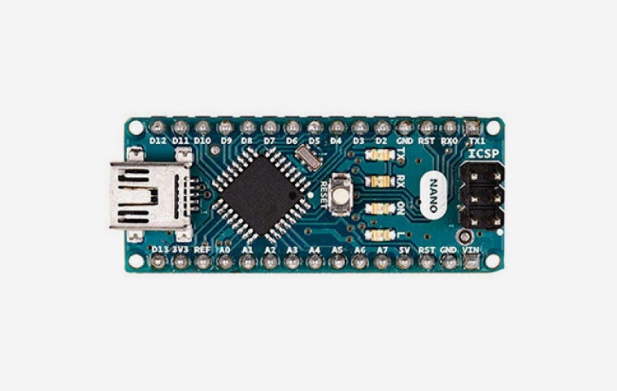
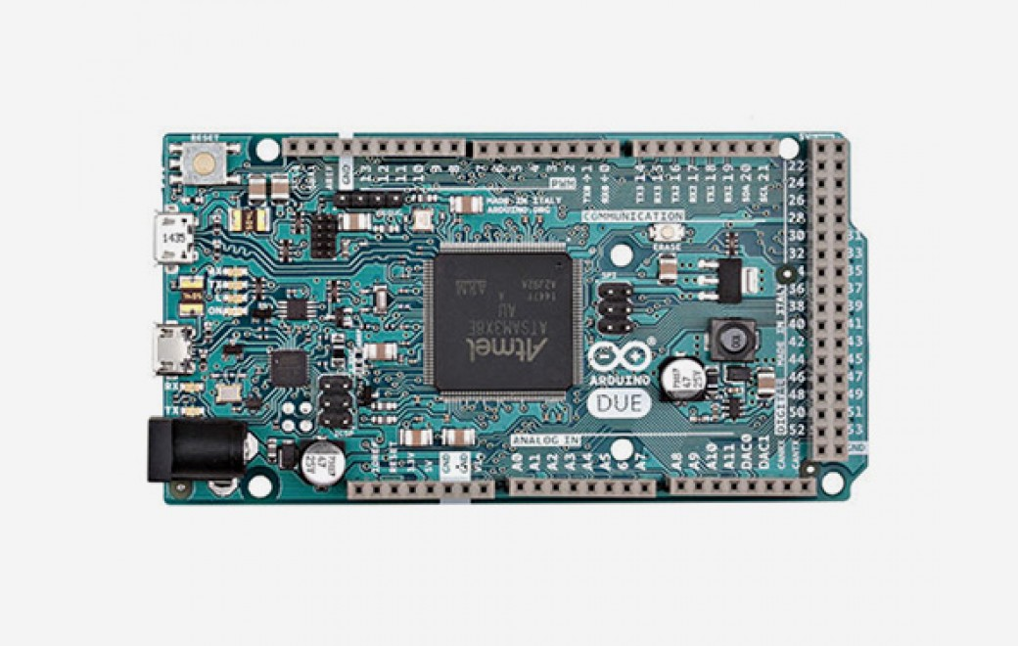
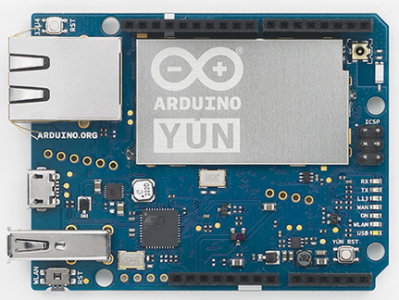
多样性
Arduino Nano
Arduino Uno
Arduino Mega
Arduino Yun
Arduino Due

Slide 7
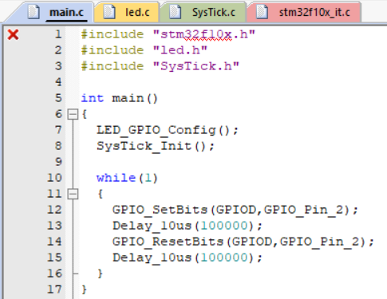
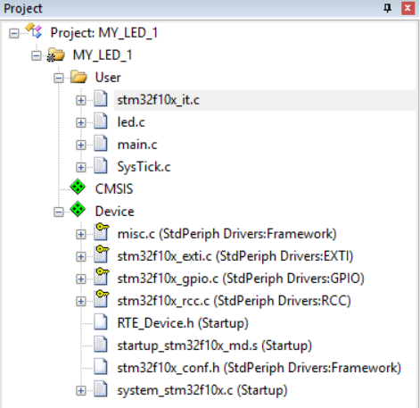
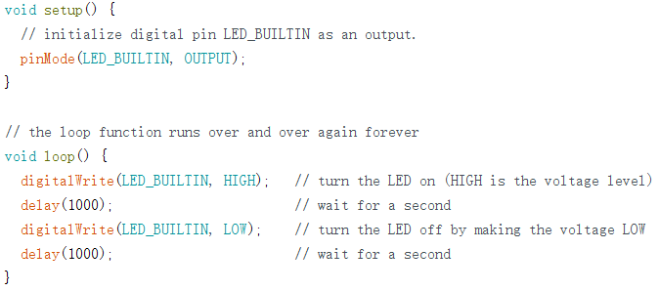

简单快速
同一个LED闪烁程序
STM32
开发时间：>10min
IDE大小：>1GB
初学者运行例程所需时间：半天
Arduino
开发时间：<2min
IDE大小：<200MB
初学者运行例程所需时间：半小时

Slide 8
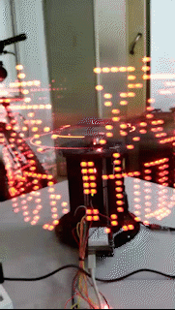
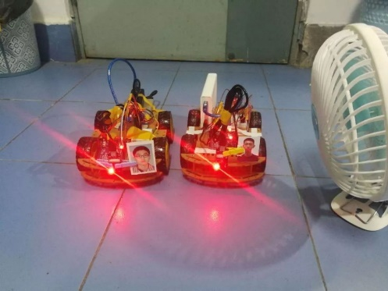
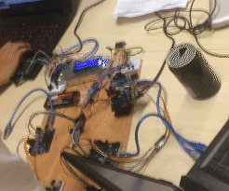
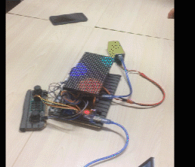
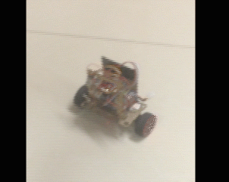
应用丰富

Slide 9
软件安装
Arduino IDE：直接解压即可，解压后找到Arduino.exe，发送到桌面快捷方式，直接运行
这次给大家发的Arduino板子都是盗版的，需要安装CH340驱动，驱动安装好之后，打开此电脑/属性/设备管理器，插上板子，看看有没有发现新设备，如果无黄色感叹号：
打开Arduino IDE，查看工具/端口中有没有设备，有设备说明安装成功
没成功的同学别慌，我一会去给大家DEBUG

Slide 10
例程下载
打开文件/示例/Basics/Blink
选择正确的开发板型号(Arduino Nano/Uno/Mega等，这次都是Nano)
选择端口后点击上传，等一会
如显示上传成功，此时应观察到板子上的LED在闪烁
（其实Arduino的出厂例程就是Blink，所以可能会发现没变化）
……DEBUG时间……

Slide 11
程序解释
// setup函数在重新上电或复位时运行一次
void setup() {
pinMode(LED_BUILTIN, OUTPUT); //初始化内置LED管脚为输出功能，对Nano/Uno/Mega，LED_BUILTIN=13
}
// loop函数里的程序会一直运行，相当于while(1)
void loop() {
digitalWrite(LED_BUILTIN, HIGH); // 管脚输出高电平(5V)，点亮LED
delay(1000); // 等待1000毫秒
digitalWrite(LED_BUILTIN, LOW); // 管脚输出低电平(0V)，关闭LED
delay(1000); // 等待1000毫秒
}
//尝试更改延时时间，观察现象变化

Slide 12
数字I/O实验
用到的函数：
pinMode(3,OUTPUT)：管脚设为输出模式
pinMode(4,INPUT_PULLUP)：管脚设为输入上拉模式（解释一下上拉）
digitalWrite(3,HIGH)：将某管脚写入高/低电平
digitalRead(4)：读取某管脚的电平并返回
打开test1.ino，编译下载
硬件接线：4-开关-GND，3-电阻-LED(注意极性)-GND
预期功能：按开关改变灯的状态

Slide 13
串口通信实验
用到的函数：
Serial.begin(9600)：串口初始化并设置波特率
Serial.println(“Hello”)：串口输出字符串并换行
Serial.available()：判断串口是否有数据
Serial.read()：读取串口的一个字符
打开test2.ino，编译下载
硬件接线：不需要
预期功能：PC机与Arduino的双向串口通信

Slide 14
串口通信+PWM实验
用到的函数：
analogWrite(PIN,VALUE)：给PIN写入一定占空比的PWM波
PWM实际上就是频率较高的方波，在一个周期内高电平的时间占总时间的比值称为占空比，可以用数字信号“模拟”模拟信号
只有部分数字口具有PWM功能，VALUE范围：0~255
打开test3.ino，编译下载
硬件接线：3-电阻-LED-GND
预期功能：上电后先呼吸灯一次，然后可以串口控制灯的亮度
（实际上LED在高频闪烁，人眼无法分辨）

Slide 15
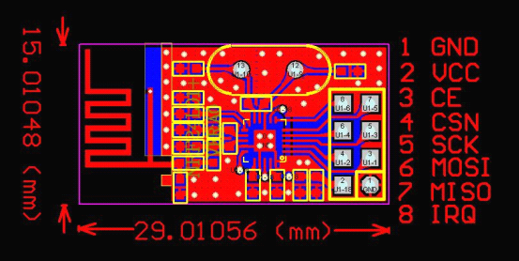
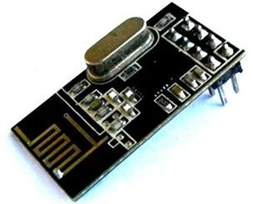
无线通信实验（演示）
本次仪器设计大赛新生组的小车程序基于此实验改编
库安装：直接复制粘贴即可
每个库都有相应的的几个示例，注释详细
预期功能：两块Arduino板之间的无线通信
注意事项：需要改发射和接收地址，不然数据会和其他同学混淆
CSN -> 7 CE -> 8 MOSI -> 11 MISO -> 12 SCK -> 13

Slide 16
总结
今天只介绍了最简单的几个函数。网上教程很多很详细，这里只放一个：http://www.dfrobot.com.cn/community/portal.php?mod=topic&topicid=1
有各种各样丰富的库和外设等着你们去实验
学习科创的最好方法是做各种有趣的项目，没有做不到，只有想不到
下学期科创实验室SRT会带大家基于Arduino做各种有趣的项目，推荐参加
Arduino可能会出各种玄学问题，解决方案：问学长/百度
玩明白Arduino之后，不用我说你也知道下一步应该学什么了
科创之路永无止境！

Slide 17
Thank You！

